Slide 1
电气大数据与人工智能 · 课程项目
锂电池 SOC 融合估计
扩展卡尔曼滤波 + 随机森林误差补偿
研究问题：电池忽快忽慢地用电时，怎样准确知道还剩多少电？
−53.89%
测试中平均估计误差降低
公开实测数据
物理模型估算
机器学习纠偏
小组成员：（待填写） 2026年10月29日
Notes:
建议用时：15秒
大家好，我们的题目是锂电池SOC融合估计。说白了，就是想准确知道一块电池还剩多少电。我们的办法分两步：先用电池的物理模型估算，再让机器学习帮它纠正误差。在测试中，平均估计误差降低了一半以上。

Slide 2
目录
01
引入问题
为什么要估计
电池还剩多少电
02
数据来源
公开实测数据
和“标准答案”
03
展示算法
物理模型估算
+ 机器学习纠偏
04
展示结论
测试成绩
与干扰实验
05
项目意义
有什么用
下一步做什么
Notes:
建议用时：10秒
今天分五部分来讲：先说要解决什么问题，再看数据从哪来，然后讲我们的两步算法，接着看测试结论，最后谈谈这件事有什么用。

Slide 3
01
引入问题
为什么要估计电池还剩多少电
Notes:
建议用时：3秒
先说我们要解决什么问题。

Slide 4
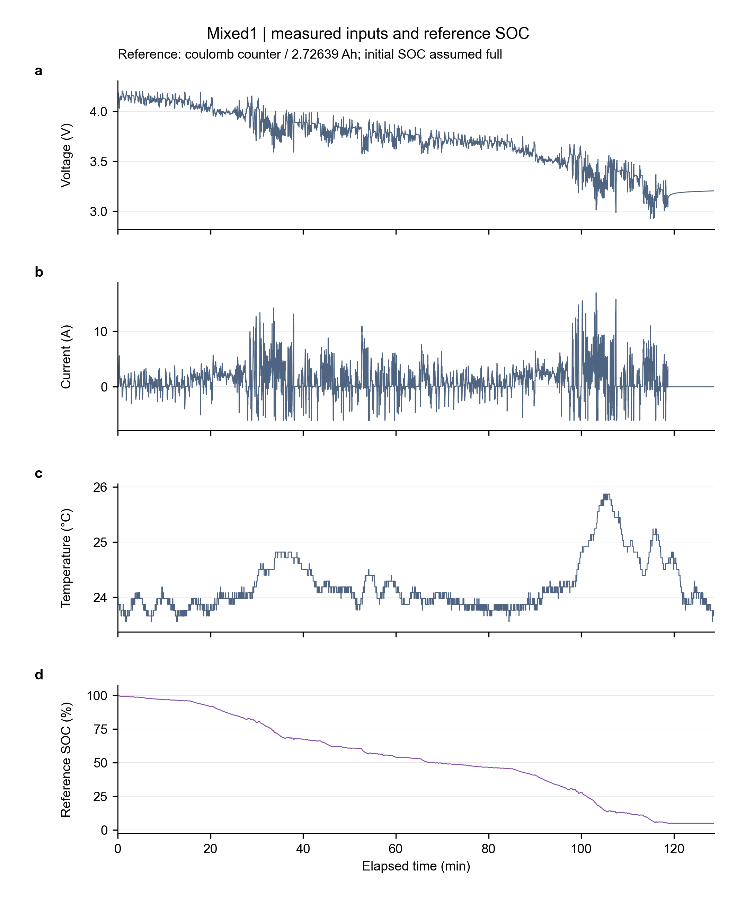
SOC：电池还剩多少电
SOC 就是剩余电量百分比，没法直接测，只能用电压、电流、温度推算
难点一：看电压不准
电压会随用电快慢忽高忽低：猛加速时骤降，松开又回升，
所以不能直接把电压当成电量
难点二：“记账”会越记越偏
安时积分就是给流出的电流记账：起点记错一点，
或电流表有一点偏差，误差都会越积越大
我们的办法：物理模型估算 + 机器学习纠偏
一阶RC + EKF
按物理规律估算并实时校准
随机森林
学习 EKF 常犯的错再改正
实测：电流一直在跳，电量却平稳下降
Notes:
建议用时：40秒
SOC就是剩余电量的百分比，和手机上显示的电量是一个意思。但电池里没有一个“电量表”能直接测出它，只能靠电压、电流和温度去推算。这里有两个难点。第一，看电压不准：用电一快电压就往下掉，一松开又回升，大家看右边这张实测图，电流一直在跳，电压也跟着跳，可真实电量是平稳下降的。第二，靠“记账”会越记越偏：安时积分就是把流出去的电流一笔笔记下来，可起点只要记错一点，或者电流表有一点偏差，误差就会越积越大。所以我们的办法是：先用物理模型估算，再用机器学习把剩下的误差纠正过来。

Slide 5
02
数据来源
公开实测数据 + 怎么得到“标准答案”
Notes:
建议用时：3秒
接下来看数据从哪里来。

Slide 6
数据来源与参考 SOC
公开的锂电池实测数据：LG 18650HG2 单节电池，25℃ 环境
这些数据分别用来干什么
Kollmeyer, Naguib, Skells · Mendeley Data v2 · DOI:10.17632/b5mj79w5w9.2 · CC BY 4.0
容量测试 551_Cap_1C
测出电池总容量 2.72639 Ah
Mixed1
Mixed2
Mixed3
Mixed4
Mixed5
Mixed6
Mixed7
Mixed8
训练 4 条：用来学习
验证 2 条：挑选方案
测试 2 条：期末考试
慢放电 549_C20DisCh
得到“电压—电量”对照曲线
参考 SOC = 1 − 已放出电量 / 总容量 2.72639 Ah
当作“标准答案”：从满电开始，用仪器累计的放电量计算
脉冲测试 549_HPPC
测电池内阻等参数（42个脉冲）
■ 起点满电 每次实验前都充满电并静置约1小时，起点可看作100%
动态工况 Mixed1–8
模拟真实使用：训练、验证、测试
■ 不许偷看 按整条记录分组，测试数据绝不用来调参，像考题不提前泄露
充电记录 Charge
确认每次实验从满电开始
■ 答案有误差 参考值是算出来的，不是绝对真值，本身有一定误差
Notes:
建议用时：40秒
数据来自一个公开的锂电池实测数据集，是LG的18650电池，在25摄氏度下测的。不同的测试各有用处：容量测试告诉我们电池总共能装2.72639安时的电，慢放电得到电压和电量的对照曲线，脉冲测试用来测内阻，8条模拟真实使用的动态工况拿来训练和考试。我们把这8条像分考题一样分组：4条用来学习，2条用来挑方案，最后2条留到期末考试，绝不提前看。用来打分的“标准答案”，是从满电开始累计放电量算出来的，它本身也有一点误差。

Slide 7
03
展示算法
第一步物理模型估算，第二步机器学习纠偏
Notes:
建议用时：3秒
然后是我们的方法，一共两步。

Slide 8
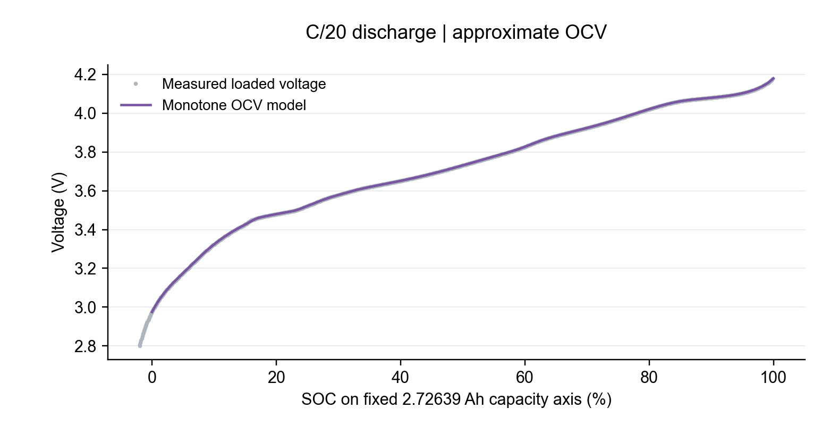
第一步：物理模型估算（RC + EKF）
电量怎么变：用掉多少电就减多少；极化电压慢慢恢复
SOCₖ = SOCₖ₋₁ − Ī·Δt / (3600·Q)
Upₖ = a·Upₖ₋₁ + R₁(1 − a)·Ī， a = e^(−Δt/τ)
电压怎么算：开路电压减去内阻和极化造成的损失
Vₖ = OCV(SOCₖ) − Iₖ·R₀ − Upₖ
“电压—电量”对照曲线（小电流慢放电测得）
EKF 像导航：每一步都用实测电压校准
17.907 mΩ
R₀ 内阻
7.123 mΩ
R₁ 极化电阻
8.771 s
τ 恢复时间常数
① 按模型预测
② 对比实测电压
③ 按差距修正
由 42 个脉冲测试求得；没考虑温度影响，所以会留下误差
Notes:
建议用时：45秒
第一步，我们把电池看成一个简单电路，叫一阶RC模型。它记两件事：一是电量，用掉多少电就减多少；二是“极化电压”，可以理解为电池用力之后的喘气，会慢慢恢复。电压等于开路电压减去内阻和极化造成的损失。EKF就像手机导航，先按模型推算下一步，再拿实测电压对一对，差多少就修正多少，每个采样都重复一次。模型里的内阻等参数是从42个脉冲测试求出来的。不过模型没考虑温度变化，所以还会留下一些误差，这就交给下一步处理。

Slide 9
第二步：机器学习纠偏（随机森林）
测量
电压、电流、温度
EKF
先给出一个估计
7 个输入信息
只看现在和过去5秒
随机森林
预测 EKF 差多少
融合 SOC
EKF 估计 + 修正量
随机森林最看重哪些信息（重要性，%）
它学什么
参考 SOC 与 EKF 估计之间的差值
模型规模
120 棵决策树一起“投票”
怎么防作弊
4 条学习 → 2 条挑方案 → 固定后才考试
不能偷看
不输入标准答案、累计电量和未来数据
只改结果
修正只加在输出上，不改 EKF 内部
Notes:
建议用时：45秒
第二步用随机森林。它不替代上一步的模型，而是专门学“EKF通常会估错多少”。做法是：把电压、电流、温度、EKF的估计，以及过去5秒的变化，一共7个信息交给随机森林，它算出一个修正量，加到EKF的结果上。随机森林可以理解为120棵决策树一起投票。为了不作弊，它只用4条数据学习，用2条挑方案，定下来以后才去考那2条测试数据。左边能看到，它最看重的是EKF的估计和电池温度；温度占比高，可能是因为放电时电池在升温，换个温度还管不管用，还需要另外验证。

Slide 10
04
展示结论
期末考试成绩、换难度再考、最终结论
Notes:
建议用时：3秒
方法讲完了，来看成绩。

Slide 11
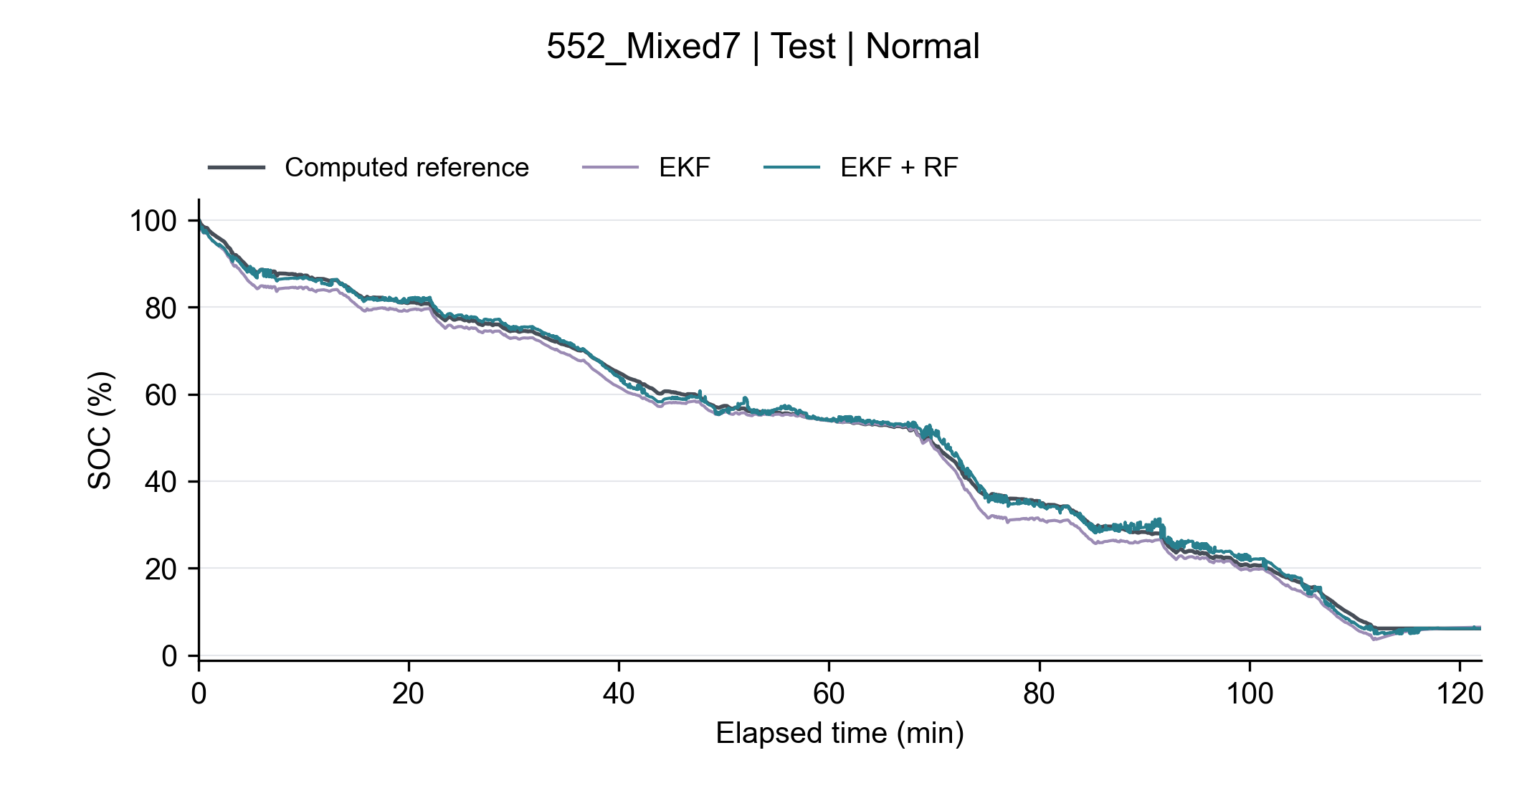
测试结果：平均误差降低 53.89%
两条测试记录的误差 RMSE（越小越好）
2.116 → 0.976
平均误差 RMSE（百分点）
1.770 → 0.801
平均绝对误差 MAE（百分点）
3.597
个别时刻的最大误差（百分点）
Notes:
建议用时：45秒
这是期末考试的成绩，也就是两条从没参与训练的测试记录。左图里，修正后的曲线比EKF更贴近标准答案。右边柱子越矮越好，两条记录的误差都降到了原来的一半左右。这里的误差用RMSE衡量，可以理解为估计值平均偏离真实电量几个百分点：平均从2.116降到0.976，降低了53.89%。不过个别时刻还是会差到大约3.6个百分点，并不是每个点都变好了。

Slide 12
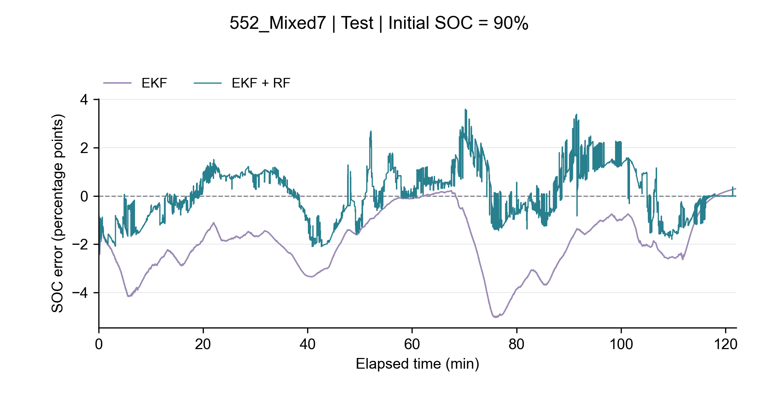
换个难度再考：干扰实验与简单对照
三种情况下的平均误差 RMSE（越小越好）
起点估低时的误差曲线：修正后整体更接近 0，
但会有小幅抖动；模型没有重新训练
起点估错
起点故意估低 10%：误差仍降 53.71%；
开头第一个点仍差约 4 个百分点
测量有干扰
给电压、电流加随机干扰：误差降 54.46%；
只试了一次，还需要多次重复验证
简单对照
只给 EKF 加一个固定修正值 1.59pp，
误差就降 43.8%；随机森林再多降约 0.21pp
Notes:
建议用时：45秒
我们又换了两种难度来考：一种是故意把起点电量估低10%，一种是给电压和电流加上随机干扰，模型都不重新训练，误差照样降低了约54%。我们还想知道随机森林到底帮了多大忙，于是做了个简单对照：只给EKF加一个固定的修正值，误差就已经降低了43.8%，随机森林在这个基础上又多降了大约0.21个百分点。另外，干扰实验只做了一次，还需要多次重复才能下定论。

Slide 13
我们的结论
两条测试记录上
−53.89%
平均估计误差降低幅度
2.116 → 0.976 pp
平均误差：EKF → EKF + 随机森林
① 加了干扰也有效
正常、起点估错、测量有干扰三种情况下，
平均误差都降低 53.71%～54.46%
② 主要功劳是“去掉固定偏差”
约 81% 的改善加一个固定修正值就能做到，随机森林再多降约 0.21pp
③ 个别时刻仍有误差
最大误差仍约 3.6～4.4 个百分点，修正后的曲线有小抖动
适用范围 只在同一节电池、25℃、两条测试记录上验证过；“标准答案”本身也是计算值
Notes:
建议用时：30秒
总结三点。第一，修正后平均误差从2.116降到0.976，降低一半多，加了干扰也照样有效。第二，主要功劳是“去掉固定偏差”，大约81%的改善只靠加一个固定修正值就能做到，随机森林是锦上添花。第三，个别时刻仍有三到四个百分点的误差。这些结论只在同一节电池、25摄氏度、两条测试记录上验证过。

Slide 14
05
项目意义
这件事有什么用，下一步做什么
Notes:
建议用时：3秒
最后说说这件事有什么用。

Slide 15
这件事有什么用
应用意义
SOC 是电池的“电量表”：
电动车、手机、储能都靠它
显示电量、防止过充过放
方法意义
物理模型讲道理，
机器学习补短板；
再用简单对照检验真实效果
实践意义
从公开数据到最终测试，
全流程跑通、可以复现；
按记录分组，杜绝“偷看答案”
下一步可以做什么
更多数据
用更多电池、温度
和老化数据检验
重复实验
干扰实验多做几次，
确认结论站得住
更平滑
让修正后的曲线
少一点抖动
Notes:
建议用时：25秒
SOC就是电池的“电量表”，电动车、手机、储能电站都要靠它显示电量、防止过充过放。方法上，我们让讲道理的物理模型和会总结经验的机器学习互相补充，还用简单对照如实检验了机器学习的真实作用。实践上，我们把从数据到测试的全流程跑通了，可以复现。以后还可以用更多电池、温度和老化数据来检验。

Slide 16
谢谢大家，欢迎提问
锂电池 SOC 融合估计 · EKF + 随机森林误差补偿
Notes:
建议用时：5秒
我们的汇报就到这里，谢谢大家，欢迎提问。

